Slide 1
Informe de calidad
Arquitectura y construcción

Slide 2
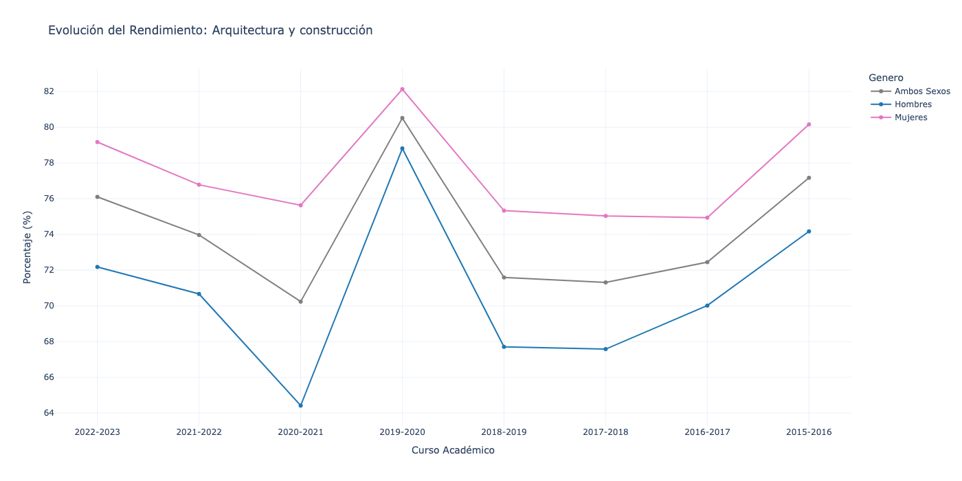
Lineas de rendimiento

